Slide 1
Εργαστήρια Δεξιοτήτων 2^{ος} θεματικός κύκλος: Φροντίζω το περιβάλλον Τάξη: Α΄ Θέμα: Ανακύκλωση Τίτλος: «Dirty Stories: Σκέφτομαι πριν το πετάξω» Υπεύθυνη εκπαιδευτικός: Ζώτου Όλγα Σχολικό έτος :2023-2024

Slide 2
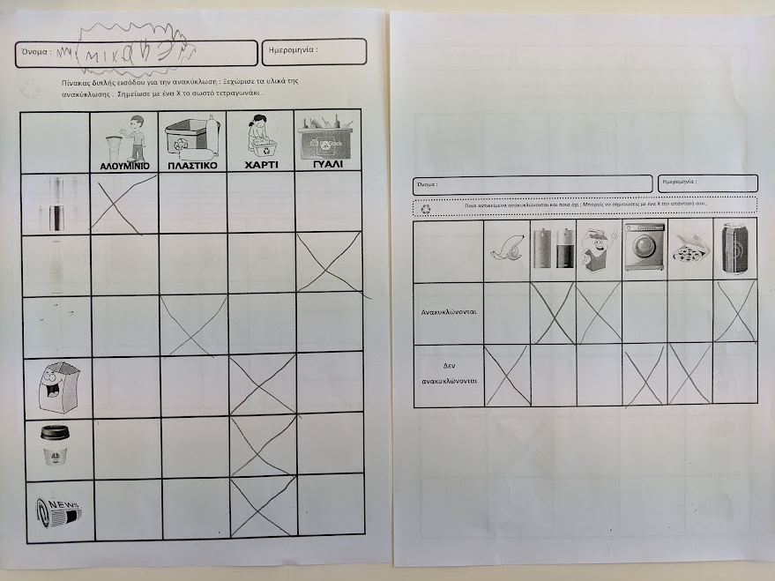
1. Καταγράφουμε τα σκουπίδια της τάξης μας και λέμε από ποιο υλικό είναι φτιαγμένα. Συζητάμε για το πού πηγαίνουν τα σκουπίδια και ακολουθεί φύλλο εργασίας για να ξεχωρίσουν οι μαθητές ποια υλικά ανακυκλώνονται και ποια όχι.

Slide 3
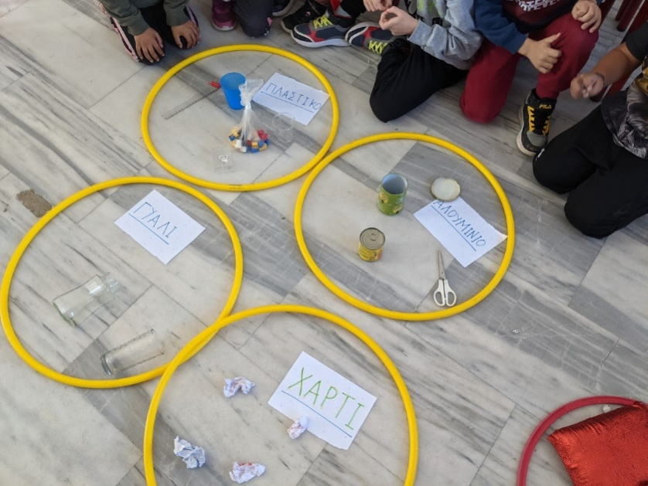
2. Παρακολούθηση βίντεο από την ελληνική εταιρεία αξιοποίησης ανακύκλωσης για το πώς λειτουργεί ο μπλε κάδος και παιχνίδι με στεφάνια για την κατηγοριοποίηση των ανακυκλώσιμων υλικών.

Slide 4
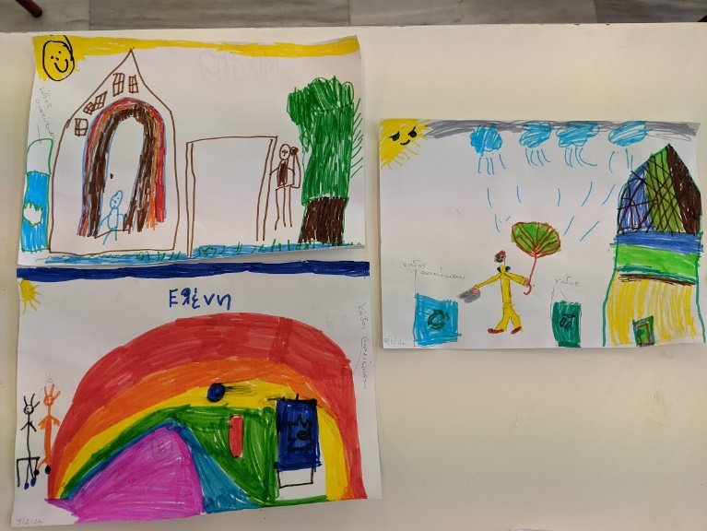
3. Κατασκευή μολυβοθήκης από ρολό χαρτί υγείας και ζωγραφιές με θέμα τη ανακύκλωση.

Slide 5
4. Δημιουργία επιτραπέζιου παιχιδιού «Το φιδάκι της ανακύκλωσης».

Slide 6
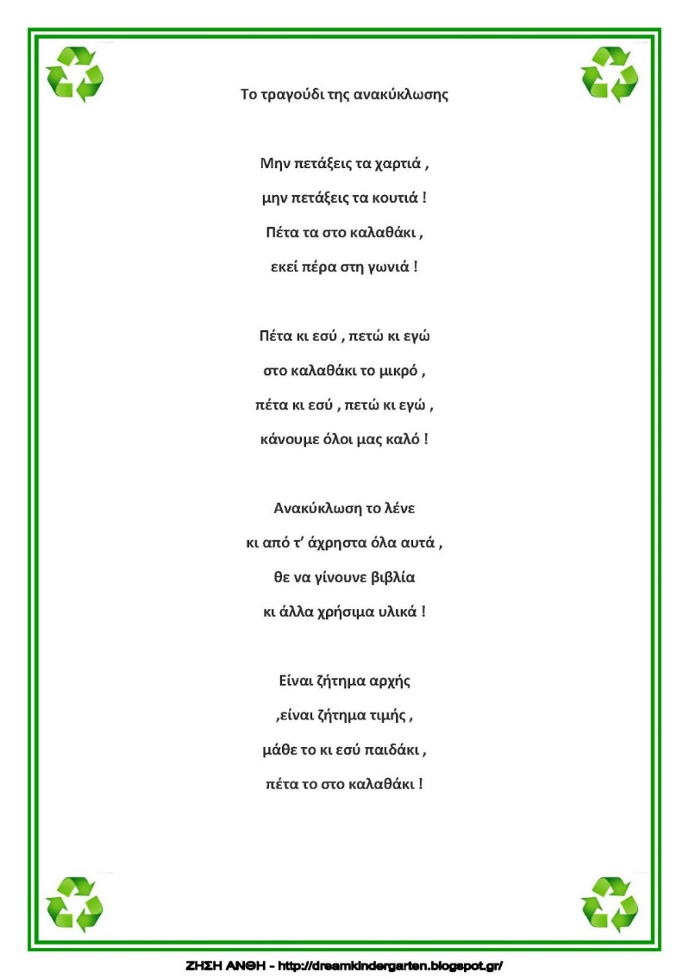
5. Παρακολούθηση βίντεο «Πού πήγαν τα παπάκια;» και τραγουδάμε για την ανακύκλωση.

Slide 7
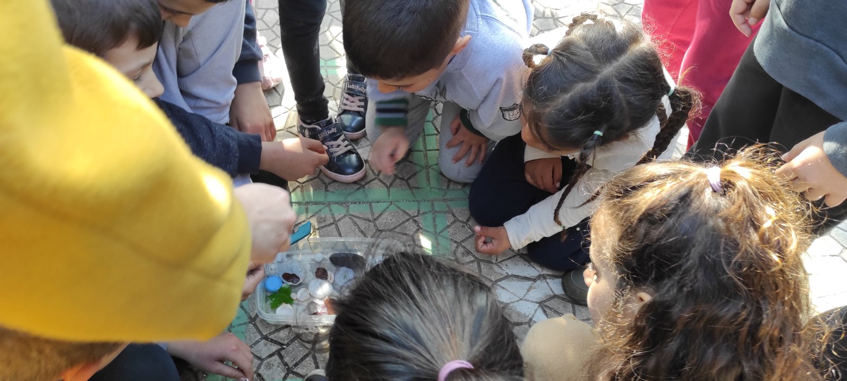
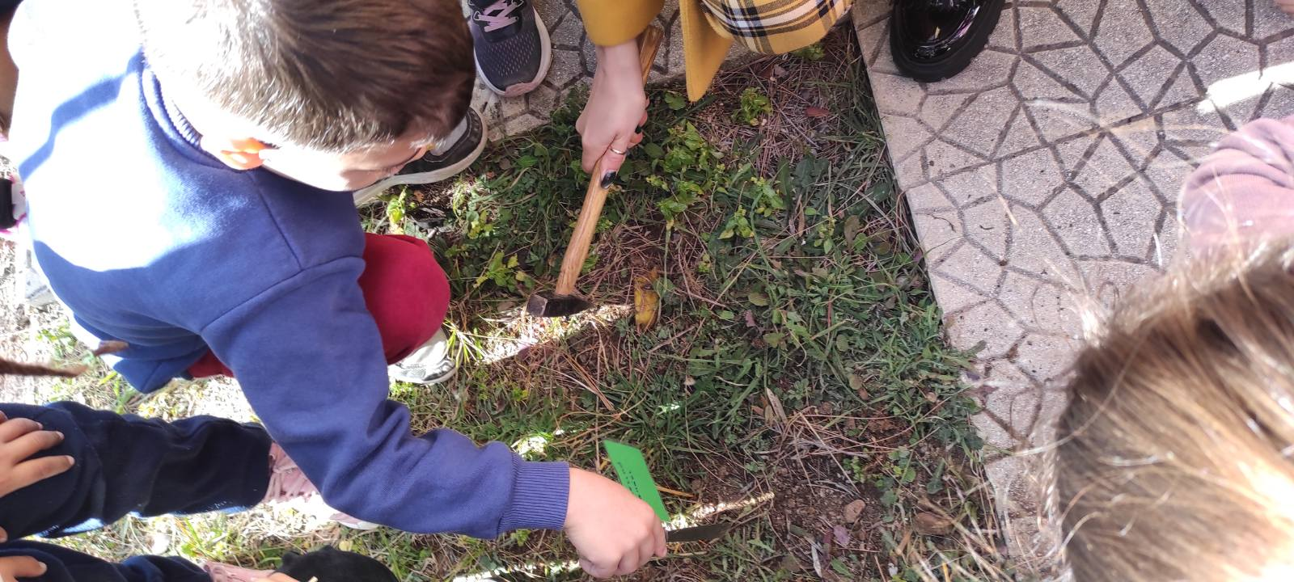
6. Βιωματικό παιχίδι«Σκουπιδοανασκαφή» και πείραμα «ο κήπος της ανακύκλωσης».

Slide 8
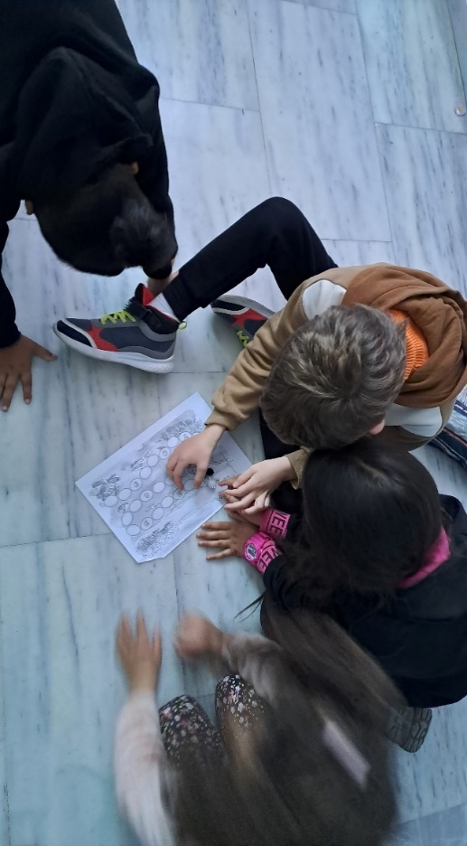
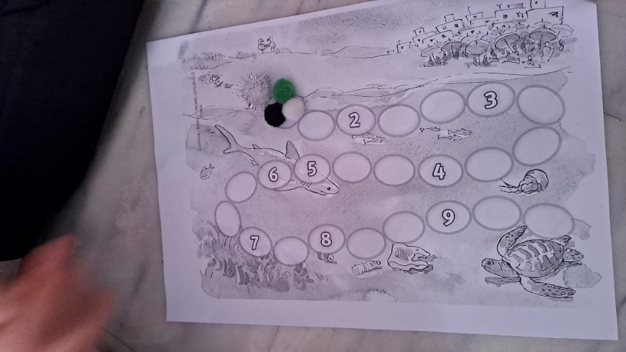
7. Πείραμα «Το ταξίδι της σακούλας» και επιτραπέζιο παιχνίδι για τη σωτηρία της Xελώνας καρέτα- καρέτα και τη ρύπανση τω θαλασσών.

